Slide 1
PRODUCT AWARENESS SURVEY
产品认知度调研分析报告
聚苯乙烯磺酸钙散（10g×3袋）医务人员访谈 · 重庆区域
数据来源
《产品认知度调研》采集表 2 份文件 · 10 份有效问卷
覆盖医院
重庆市开州区人民医院（三甲）· 重庆市渝北区人民医院（二甲）
执行人员
熊丽（8 份）· 熊志鹏（2 份）
报告日期
2026 年 10 月 21 日

Slide 2
EXECUTIVE SUMMARY
10 份问卷显示：产品认知整体处于中等水平，无钠负荷为第一认知标签
10
2.8/5
40%
5 次
份有效问卷
认知自评均值
通过代表拜访认知
无钠负荷被提及
2 家公立医院 · 3 类科室
主流集中于一般-较好区间
四大渠道中的第一来源
产品评价栏第一优势标签
优势认知
无钠负荷（5 次）、性价比/经济性（3 次）、降钾稳定与安全性（3 次）构成三大正向标签；“无钠蓄积、适合糖尿病肾病伴高血压患者”被多位受访者主动提及。
不足认知
服用体验（冲服不便/口感/溶解性，6 次）、起效偏慢（5 次）、胃肠道反应（5 次）为三大短板；1 位受访者明确以环硅酸锆钠为对照评价起效速度。
诉求分布
受访者填写的改进方向集中于剂型与服用体验（7 次）、学术内容供给（4 次）、患者教育材料（3 次），以数据归纳呈现。
数据来源：《产品认知度调研》采集表 10 份有效问卷（重庆，2026年3月-6月）
02

Slide 3
DATA & SCOPE
样本构成：开州区人民医院 8 份、渝北区人民医院 2 份
采集表（医院）
科室分布
执行人
覆盖月份
问卷份数
开州区人民医院（三甲/公立）
心血管科 5 · 老年医学科 3
熊丽
4月、6月
8 份
渝北区人民医院（二甲/公立）
肾病内科门诊 2
熊志鹏
3月、4月
2 份
合计
心血管科 5 · 老年医学科 3 · 肾病内科门诊 2
2 人
3/4/6 月
10 份
① 口径：每张工作表为 1 位受访医务人员的独立问卷；认知程度按填报原文归入偏低/一般/中等/较好/良好五级，均值按 1-5 分折算。
③ 本批另含《学术需求调研》工作表 2 份，均为空白模板，无填报数据，不计入分析。
② 产品评价栏为开放式填报，本报告按语义主题归纳频次（同一问卷可计入多个主题），不代表占比抽样推断。
数据来源：《产品认知度调研》执行信息栏与调研信息栏
03

Slide 4
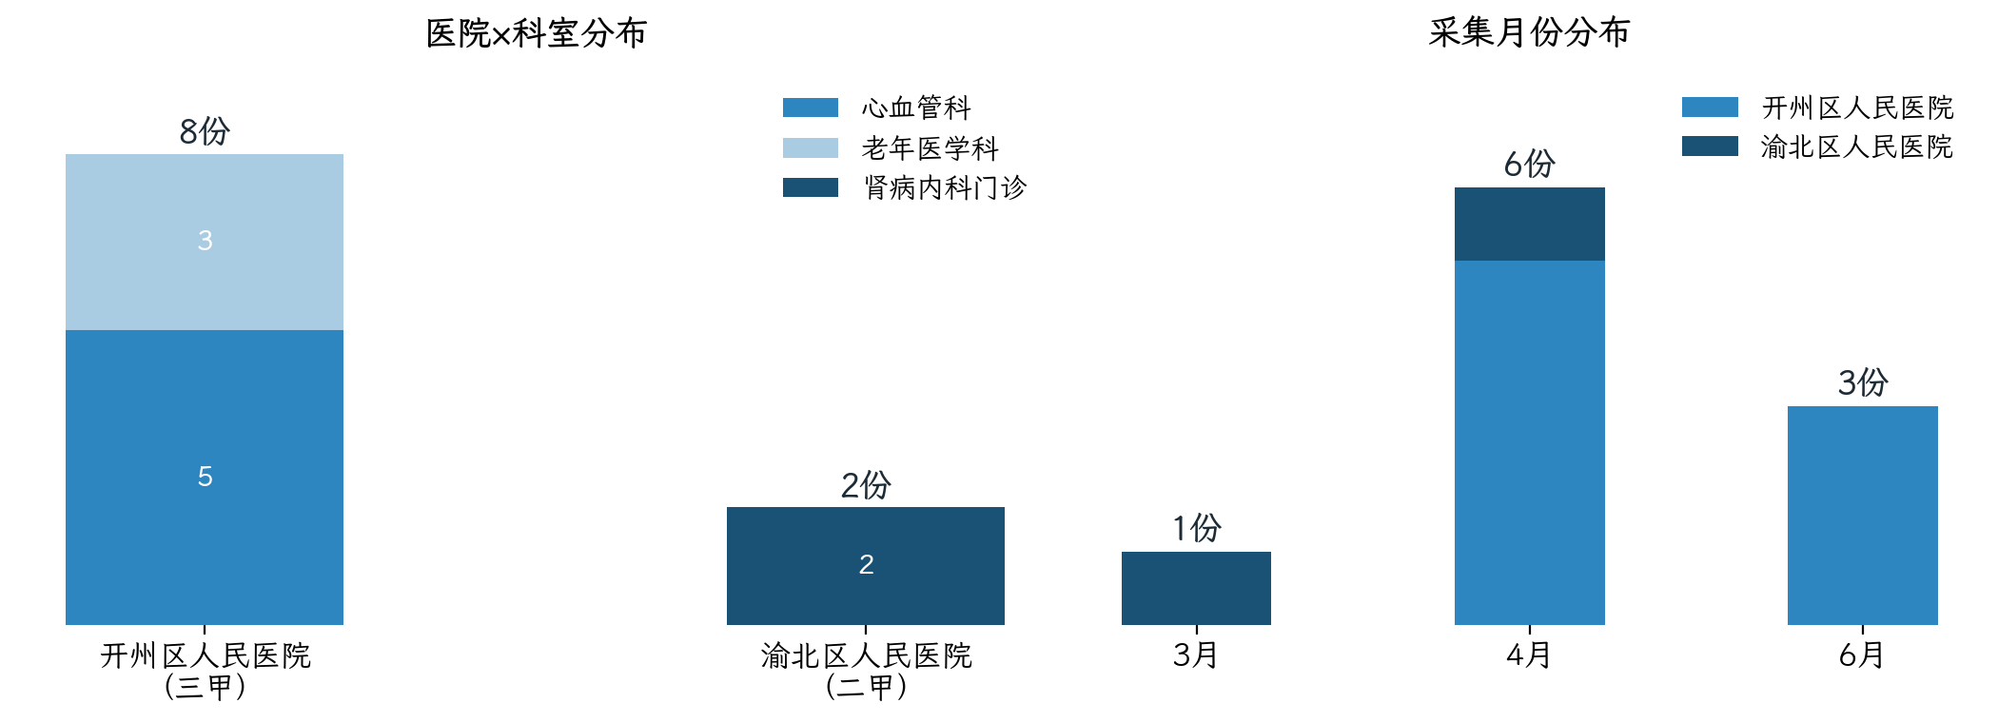
SAMPLE STRUCTURE
样本结构：开州区医院占 8 成，心血管科为第一大受访科室
开州区人民医院 8 份（80%）：心血管科 5 份、老年医学科 3 份，均由熊丽于 4 月（5 份）与 6 月（3 份）采集。
渝北区人民医院 2 份（20%）：肾病内科门诊，由熊志鹏于 3 月、4 月各采集 1 份；4 月为两院共同采集高峰。
数据来源：10 份有效问卷执行信息栏
04

Slide 5
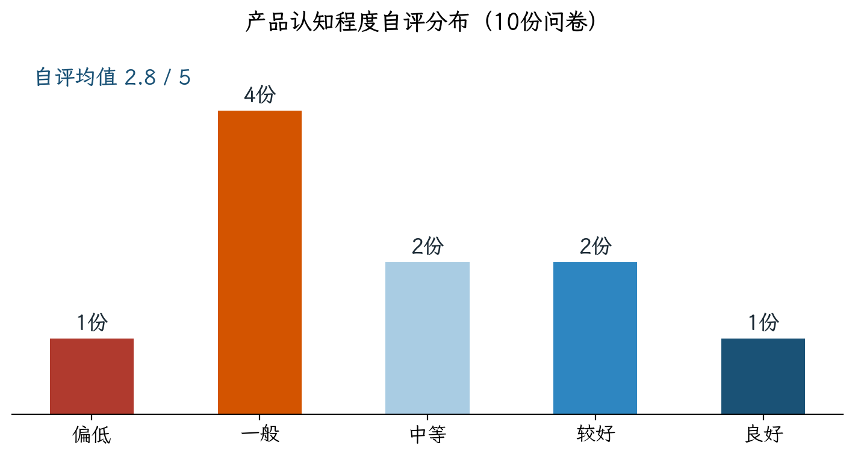
AWARENESS LEVEL
认知程度：自评均值 2.8/5，“一般”级占比 40% 为最大群体
1
分布形态
10 份问卷覆盖全部五个认知等级，呈“中间大、两头小”形态：一般 4 份（40%）、中等与较好各 2 份、偏低与良好各 1 份。
2
水平判断
按偏低 1 分至良好 5 分折算，自评均值 2.8/5，介于“一般”与“中等”之间；正向评价（较好+良好）3 份占 30%。
3
群体差异
认知偏低 1 份与良好 1 份均出自开州区医院（老年医学科/心血管科），同院内部认知差异大于两院之间。
数据来源：产品认知程度栏（按填报原文分级）
05

Slide 6
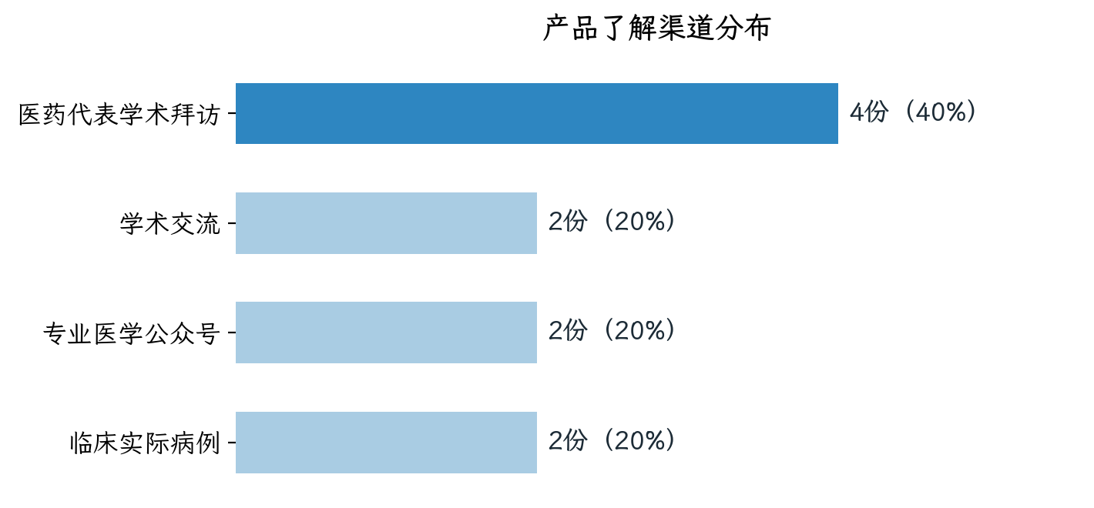
INFORMATION CHANNELS
认知渠道：代表拜访贡献 40%，非拜访渠道合计 60%
1
第一渠道
医药代表学术拜访 4 份（40%），为单一最大认知来源；开州 8 份中 3 份、渝北 2 份中 1 份经此渠道建立认知。
2
多元触点
学术交流（2）、专业医学公众号（2）、临床实际病例（2）合计占 60%，数字化与学术场景已成为重要补充触点。
3
渠道×认知
经开州样本观察：良好/较好认知 3 份来自代表拜访（1）与学术交流、公众号（2），多渠道触达者评价更具体。
数据来源：产品了解渠道栏
06

Slide 7
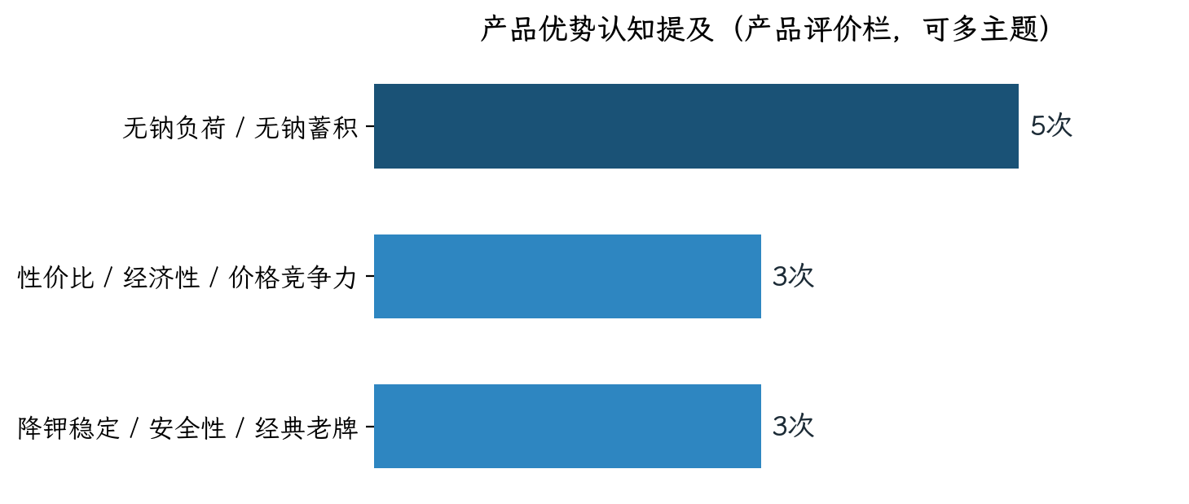
PERCEIVED STRENGTHS
优势认知：“无钠负荷”被提及 5 次，居所有正向标签之首
问卷原声摘录
“降钾效果稳定，无钠负荷，适合糖肾合并高钾。”
—— 胡M（心血管科）
“相比磺酸钠树脂无钠蓄积风险，适合糖尿病肾病伴高血压患者。”
—— 牟S（老年医学科）
“老牌降钾药物，性价比高。”
—— 黄YY（肾病内科门诊）
说明：“无钠负荷/无钠蓄积/不增加钠负荷”由 5 份问卷独立提及，其中 2 份将其与糖尿病肾病、高血压人群直接关联，为临床对钙型树脂的核心差异化认知。
数据来源：产品评价栏正向语义归纳
07

Slide 8
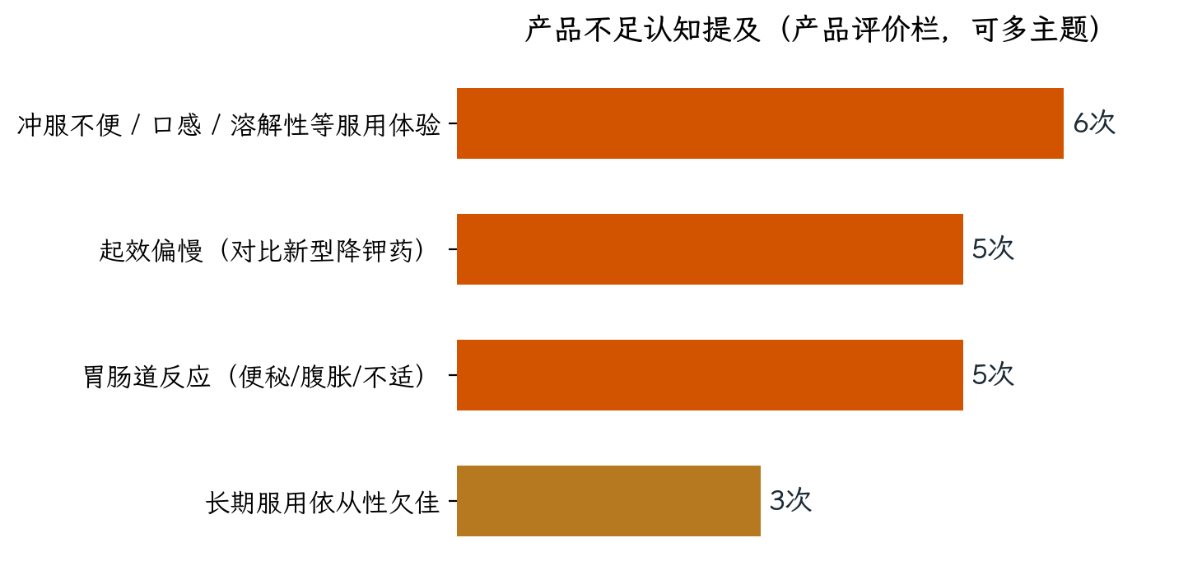
PERCEIVED WEAKNESSES
不足认知：服用体验与起效速度是提及最多的两类短板
问卷原声摘录
“冲服使用相对麻烦，患者依从性一般。”
—— 李SS（心血管科）
“对比环硅酸锆钠，起效慢，胃肠道不良反应相对多见。”
—— 黄YY（肾病内科门诊）
“起效慢，便秘不良反应发生率偏高。”
—— 雷X（老年医学科）
说明：“起效偏慢”在 5 份问卷中出现，其中 1 份明确以环硅酸锆钠为参照；服用体验类短板（冲服、口感、溶解沉淀）合计 6 次，为提及频次最高的不足主题。
数据来源：产品评价栏负向语义归纳
08

Slide 9
RESPONDENT FEEDBACK
受访者填写诉求：剂型与服用体验类占 7 次，居首位
7 次
优化粉剂口感、溶解性能与剂型选择
诉求主题一
涉及受访者：于HB·谭H·谭YQ·牟S·胡CL·蒋L·黄YY
4 次
补充内分泌/糖肾人群病例与临床数据
诉求主题二
涉及受访者：胡M·雷X·黄YY·蒋L
3 次
配套患者教育材料（单页/卡片/规格）
诉求主题三
涉及受访者：李SS·牟S·胡CL
口径说明：以上为问卷“改进建议”栏的受访者原填内容归纳，属调研数据呈现，不代表报告方立场；10 份问卷该栏填写率 100%。
数据来源：改进建议栏（受访者填写）
09

Slide 10
KEY FINDINGS
数据结论汇总
1
样本与覆盖
10 份有效问卷覆盖 2 家公立医院、3 类科室、3 个采集月份；开州区医院 8 份（80%），渝北区医院 2 份（20%）；问卷执行信息填报完整。
2
认知水平
认知自评覆盖全部五级，均值 2.8/5；“一般”为最大群体（4 份，40%），正向评价（较好+良好）合计 3 份（30%），偏低 1 份（10%）。
3
渠道结构
医药代表学术拜访为第一认知渠道（4 份，40%）；学术交流、专业医学公众号、临床实际病例各 2 份，非拜访渠道合计 60%。
4
优势标签
无钠负荷（5 次）＞性价比/经济性（3 次）＝降钾稳定/安全性（3 次）；“适合糖尿病肾病伴高血压患者”的人群适配表述反复出现。
5
短板标签
服用体验（6 次）＞起效偏慢（5 次）＝胃肠道反应（5 次）＞依从性欠佳（3 次）；1 份问卷以环硅酸锆钠为对照评价起效与安全性。
6
受访者诉求
改进建议栏填写率 100%：剂型与服用体验 7 次、学术内容供给 4 次、患者教育材料 3 次。
数据来源：《产品认知度调研》10 份有效问卷全字段归纳
10

Slide 11
汇报完毕 · 谢谢
产品认知度调研分析 · 聚苯乙烯磺酸钙散医务人员访谈（重庆）
数据来源：《产品认知度调研》10 份有效问卷（开州区人民医院 8 份 · 渝北区人民医院 2 份）

